Slide 1
Rest/Spread Operator
Rest Parameter và Spread Operator

Slide 2
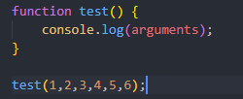
Rest Parameters
Có syntax hệt như ta sử dụng Spread Operator, tuy nhiên thay vì trải hết giá trị của mảng, object, thì rest paramets lại có tác dụng ngược lại, đó là chuyển tất cả các parameters thành array
Nếu không có arguments thì rest parameter sẽ chuyển thành một array rỗng

Slide 3
Rest Parameters
Rest Parameters rất hữu dụng khi ta làm việc với một function mà function đó nhận vào số biến mà ta không biết rõ là bao nhiêu.
Ta có thể thao tác dễ dàng với cả parameters, do chúng được chuyển thành dạng array

Slide 4
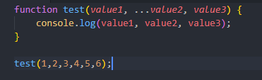
Hạn chế của Rest parameters
Phải là parameter cuối cùng nếu không sẽ báo lỗi
Và chỉ được phép có một rest parameters

Slide 5
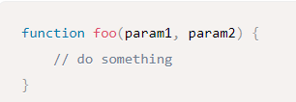

Arguments và Parameters
Parameter là tên biến được khai báo trong phần định nghĩa hàm
Arguments là giá trị biến thực được truyền vào khi ta gọi / thực thi hàm

Slide 6
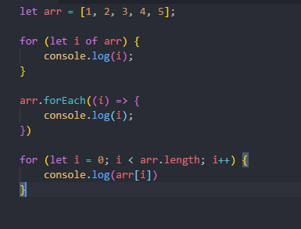
Spread Operator
Sử dụng dấu ba chấm như là một operator có tác dụng để trải nhưng giá trị iterable (arrays, string)
Spread operator có thể lấy ra tất cả các tham số từ mảng mà không cần phải duyệt mảng

Slide 7
Spread Operator
Spread Operator có thể sử dụng để copy mảng, object
Spread operator có thể được sử dụng cho cả object
Tuy nhiên phải lưu ý “deep clone” object để đảm bảo không xảy ra lỗi ngoài ý muốn

Slide 8
Phân biệt việc sử dụng rest parameters và spread operator
Khi ta thấy sự xuất hiện “...” thì đó có thể là rest parameters hoặc spread operator
Khi dấu … xuất hiện ở parameter cuối cùng của function declaration
Khi … xuất hiện trong function call, thì đó là spread operator
Rest paramets dùng trong việc khởi tạo một function mà đầu vào chấp nhận nhiều parameters, spread operater sử dụng để truyền một array cho function mà function đó yêu cầu một list từng giá trị trong function.

Slide 9
Destructuring
Là syntax cho phép tách dữ liệu được lưu bên trong Objects hoặc Arrays và gán chúng cho các biến riêng biệt mà không cần lặp qua tất cả các giá trị trong Arrays, Objects
Destructuring có thể sử dụng cho cả khai báo biến lẫn gán biến

Slide 10
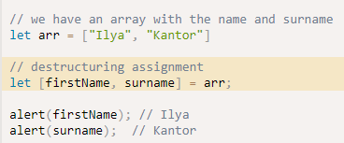
Sử dụng với array
Gán các giá trị trong array với biến ở ngoài
Giá trị của array ban đầu vẫn được giữ nguyên
Có thể skip giá trị trong array bằng cách sử dụng dấu phẩy

Slide 11
Sử dụng với Object
Với object cũng hoạt động tương tự như array destructuring
RHS sẽ là source object
LHS sẽ là target object mà ta muốn nhận giá trị
Giá trị trong LHS không cần tuân theo thứ tự

Slide 12
Template Strings
Ta có thể nối các string với nhau bằng cách sử dụng operator +
Trong ES6 có thế nối string bằng các sử dụng backtick
Template strings có thể sử dụng để thể hiện string có nhiều dòng và có thể sử dụng string interpolation để chèn giá trị của biến vào trong 1 đoạn string mà không cần sử dụng operator +

